Slide 1
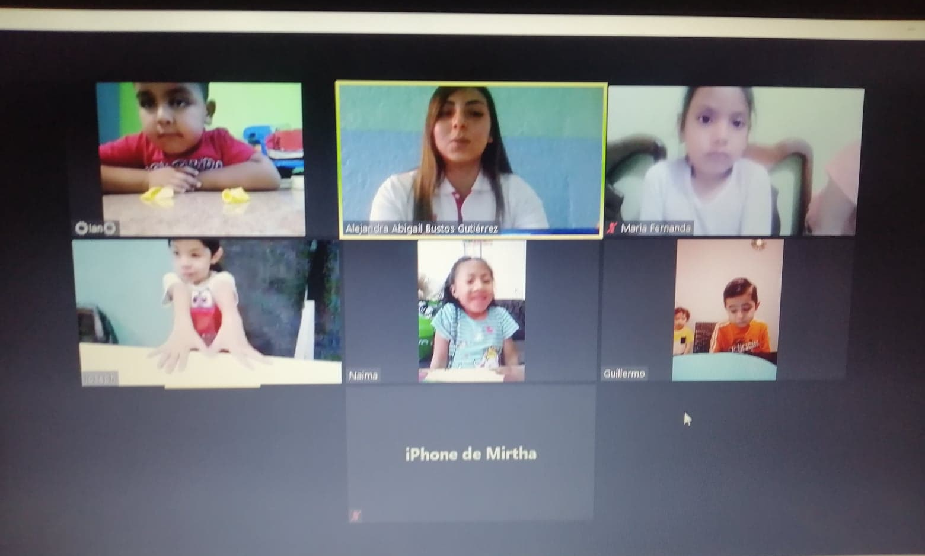
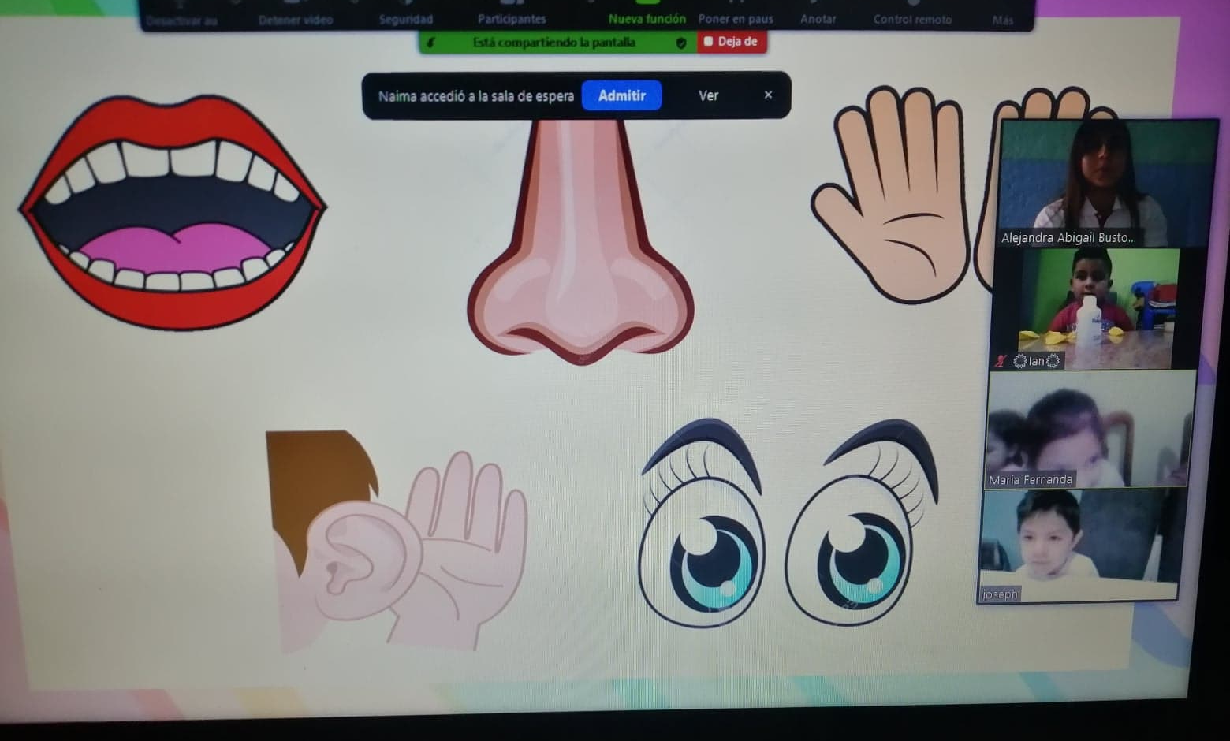
Diario
Día: Jueves 27 de mayo del 2021
Estrategia: El día de hoy tuvimos la clase virtual de retroalimentación, solo entraron 6 alumnos, en la primera actividad les proyecte imágenes de diferentes alimentos u objetos, para que describieran de que manera usaban cada uno de sus sentidos, la segunda actividad fue un taller donde elaboramos un proyector mágico, con anterioridad les pedí los materiales, les explique cada uno de los pasos hasta llegar al resultado final. Las consignas fueron claras, mantuve una actitud positiva, cuestione a los alumnos en todo momento, ellos se mostraron felices y les gusto mucho la actividad que realizamos.

